Slide 1

SmartMobility UI 구상도
박대원
2020.10.15
㈜트라콤

Slide 2
목차
1
SmartMobility UI 구상도
2
SmartMobility 흐름도 및 로직 구현

Slide 3
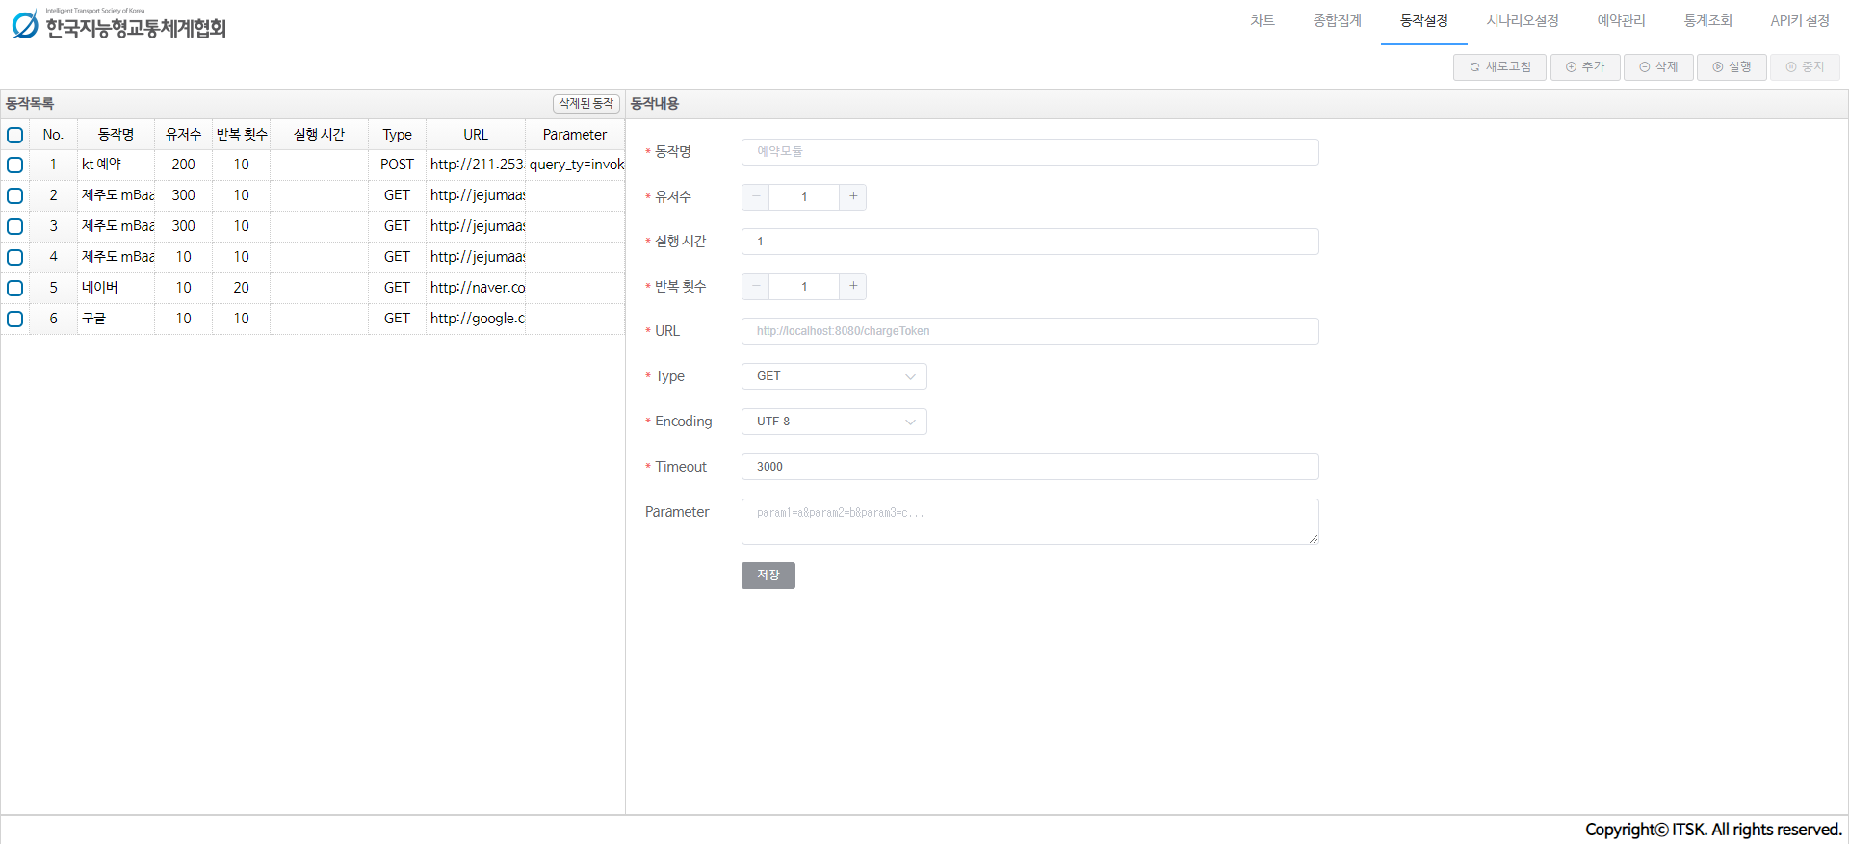
SmartMobility 변경 UI 구상
1. 동작 설정 시간 추가
총 실행 횟수(유저 수*반복 횟수)를 나누어 줄 기준시간을 초 단위로 입력합니다.
Notes:
실행시간은 ‘유저수＇와 묶여야함
설명도 이상

Slide 4
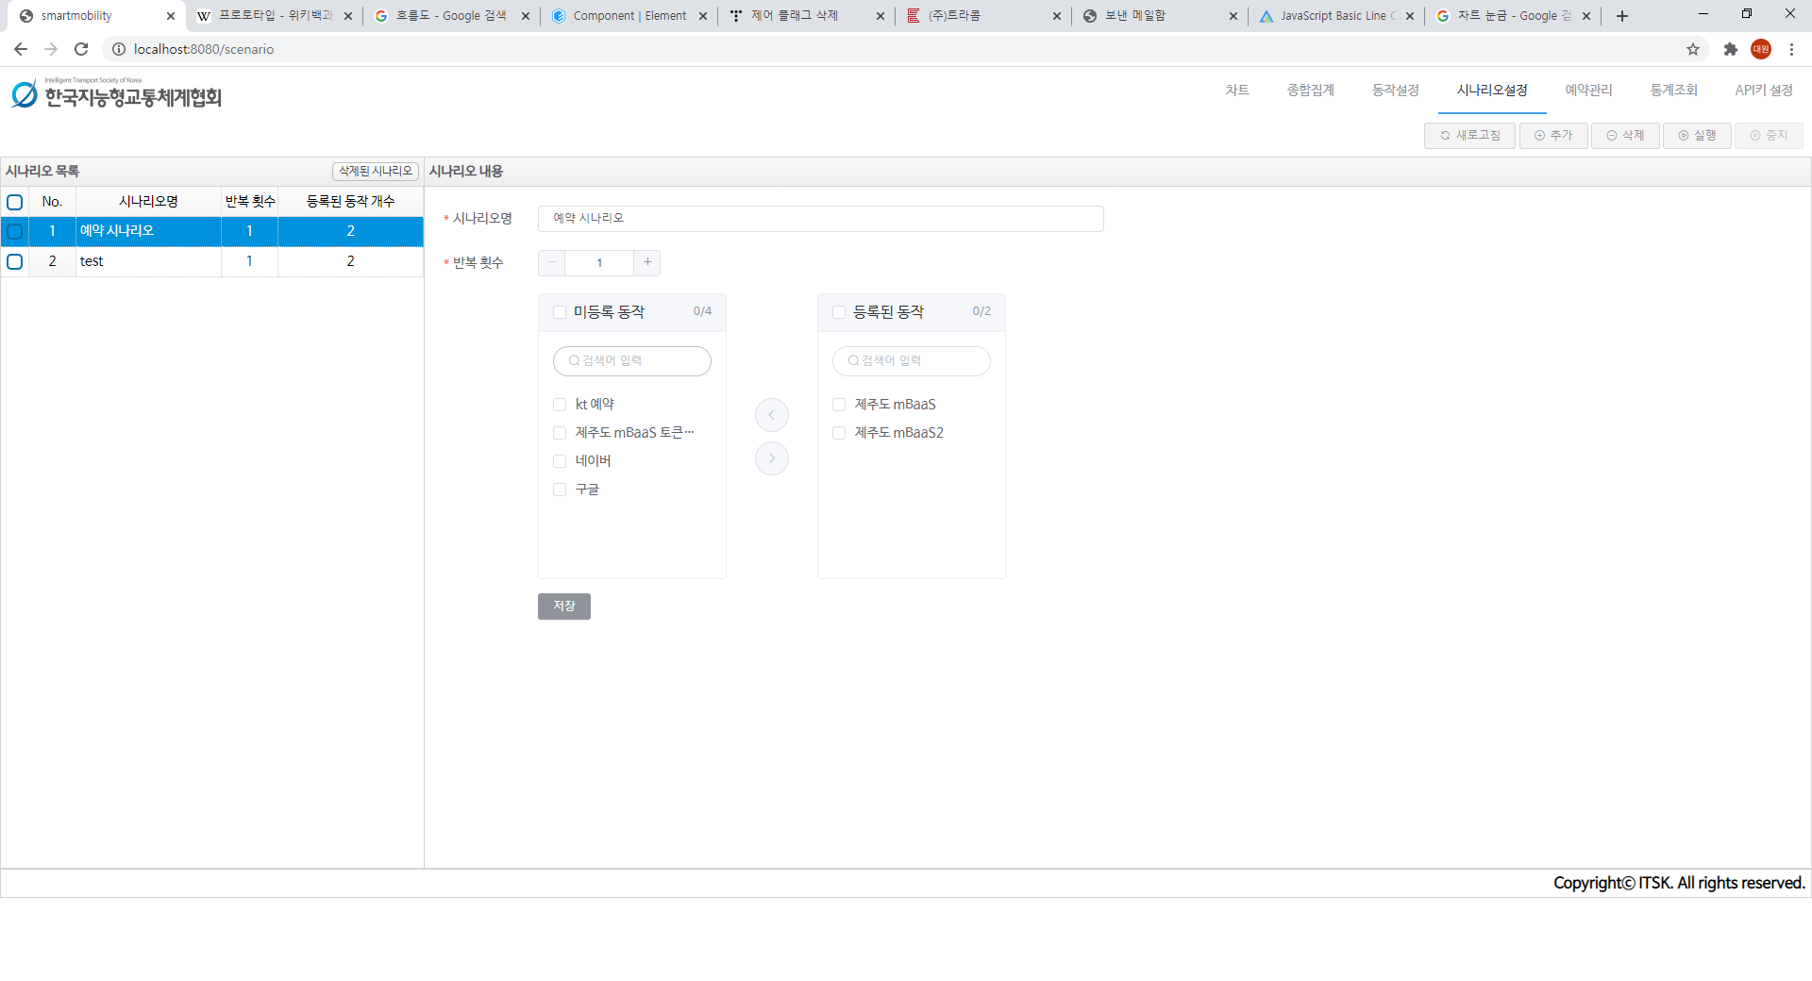
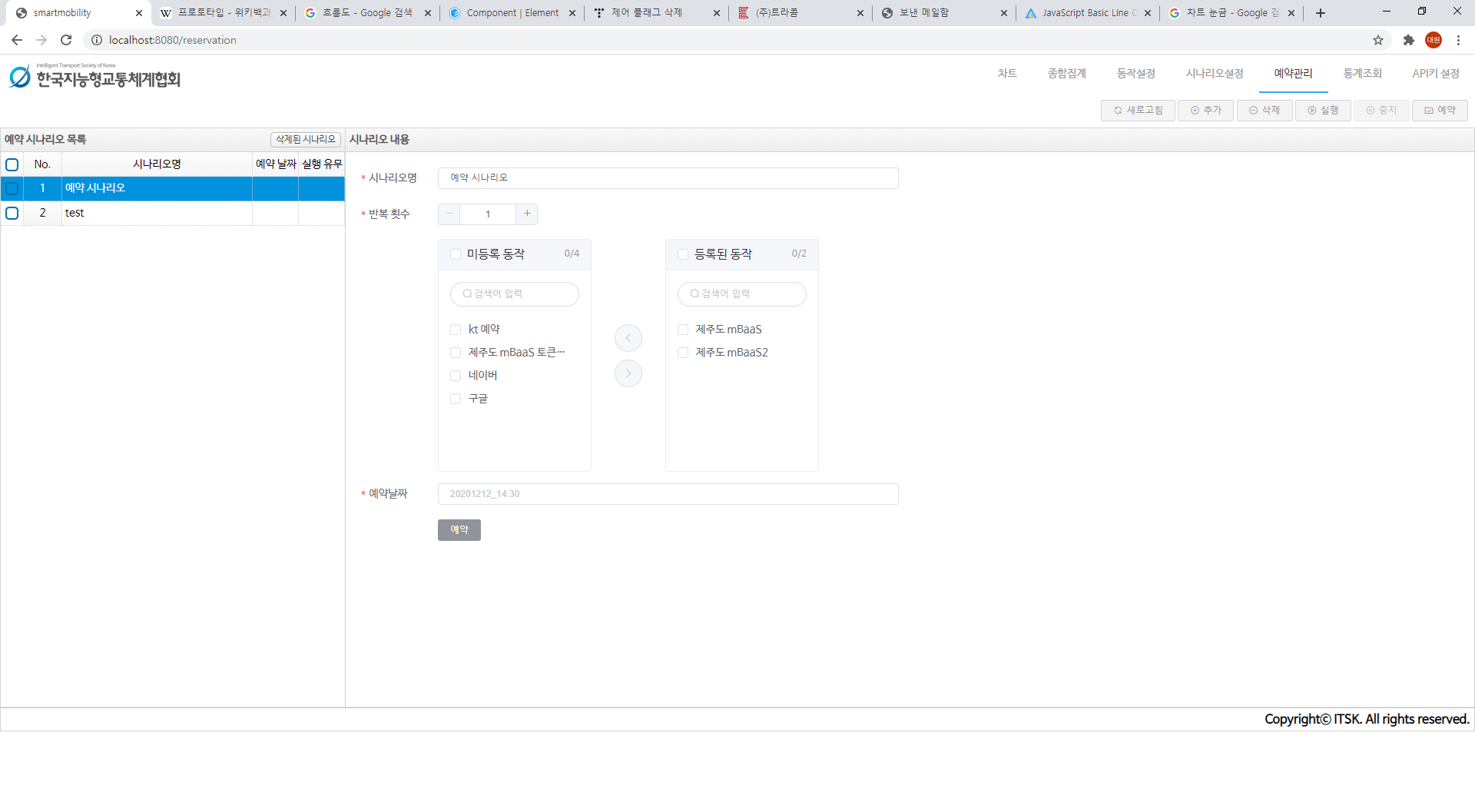
SmartMobility 변경 UI 구상
2. 시나리오 예약
기존 시나리오설정 페이지에서 예약 기능을 이용합니다.
원하는 시나리오를 선택 후 예약날짜를 작성한 후 예약 버튼을 누르면 예약이 완료됩니다.
Notes:
시나리오설정에서 예약 버튼을 추가 >> 예약 자체는 ‘시나리오설정＇에서
예약설정 x -> 예약관리 로 변경 >> 여기서 취소 및 중단 등의 프로세스 수행

Slide 5


SmartMobility 변경 UI 구상
2. 시나리오 예약
201212_14:30
실행중
201212_17:30
미완료
3. 예약 관리 페이지에서는 예약한 시나리오의 내용을 확인할 수 있습니다. 시나리오 내용 수정은 불가능합니다.
4. 예약된 시나리오를 선택 후 예약취소 버튼을 클릭하면 예약이 취소됩니다.
Notes:
시나리오설정에서 예약 버튼을 추가 >> 예약 자체는 ‘시나리오설정＇에서
예약설정 x -> 예약관리 로 변경 >> 여기서 취소 및 중단 등의 프로세스 수행

Slide 6
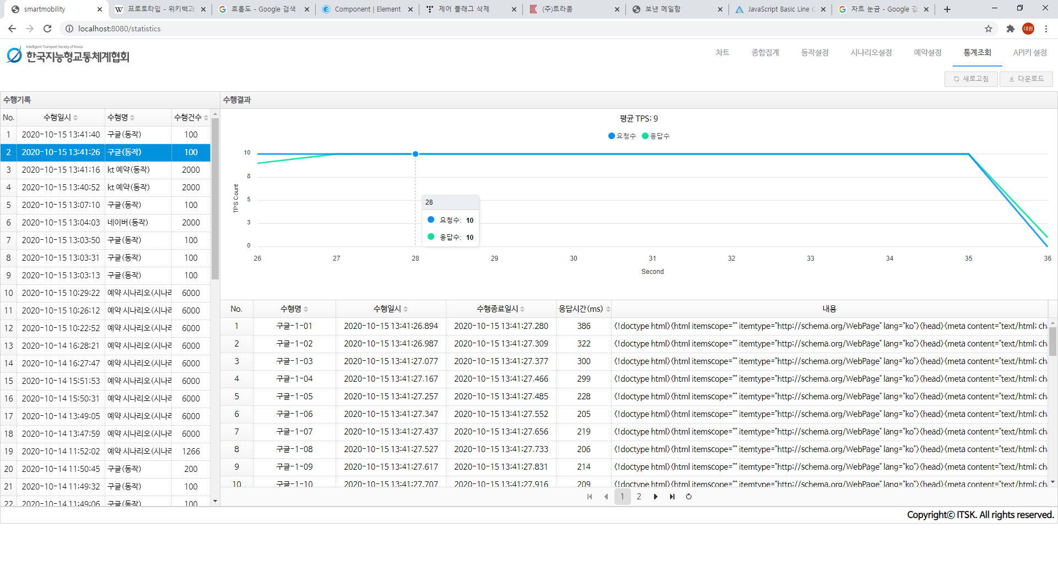

SmartMobility 변경 UI 구상
3. 통계 그래프 x축 단위 조정
29.1
29.1
1. 그래프 우측 상단에 원하는 단위 값(ms)을 입력하면 그 단위만큼 나뉘어 그래프를 표현합니다.
Notes:
input 추가해서 어떤 단위로 그래프를 보여줄 지 자신이 설정

Slide 7
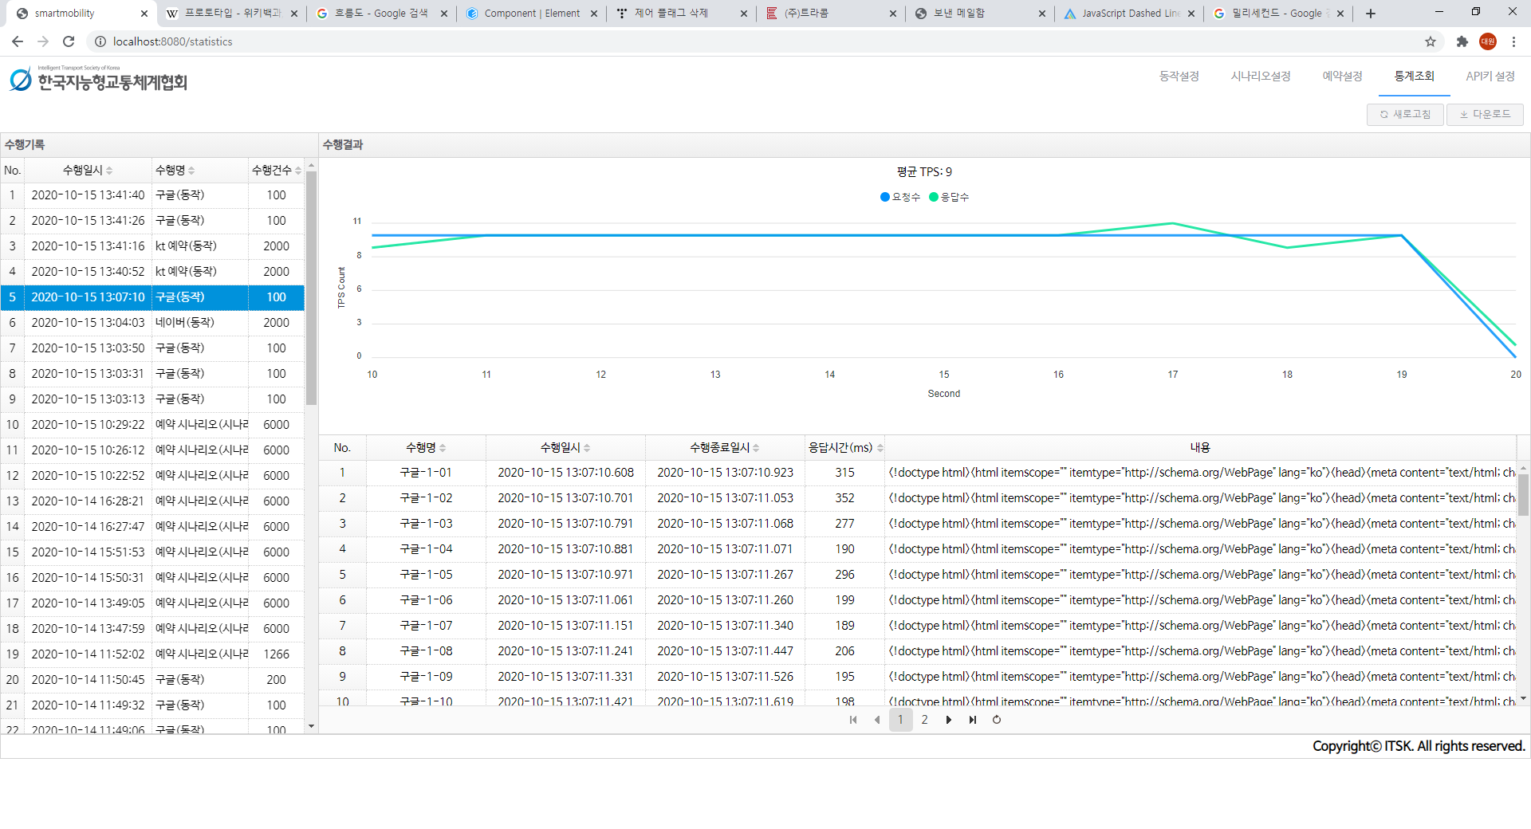
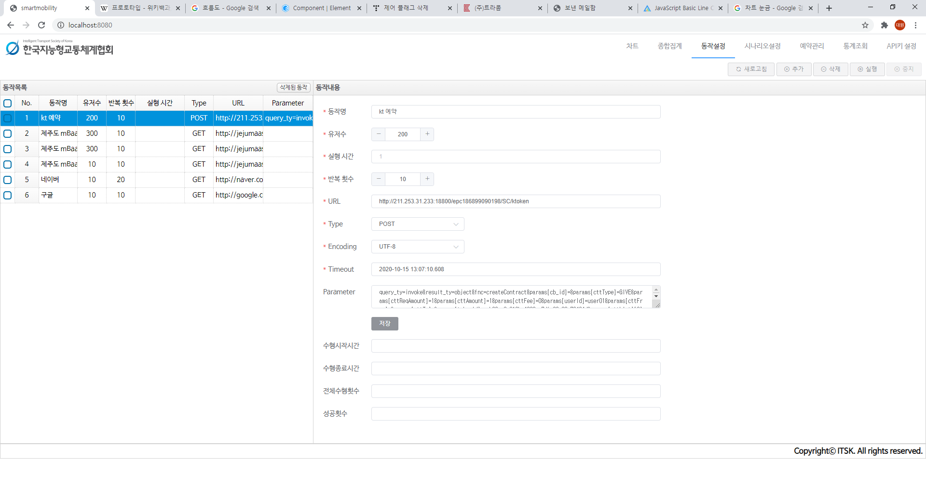

SmartMobility 변경 UI 구상
4. 종합 집계 확인
1. 통계 그래프 상단에 수행시작시간, 수행종료시간, 전체수행횟수, 성공횟수, 실패횟수, 최대응답시간, 최소응답시간을 표기하여 결과를 확인할 수 있습니다.
Notes:
표로 만들어서 보여주기

Slide 8
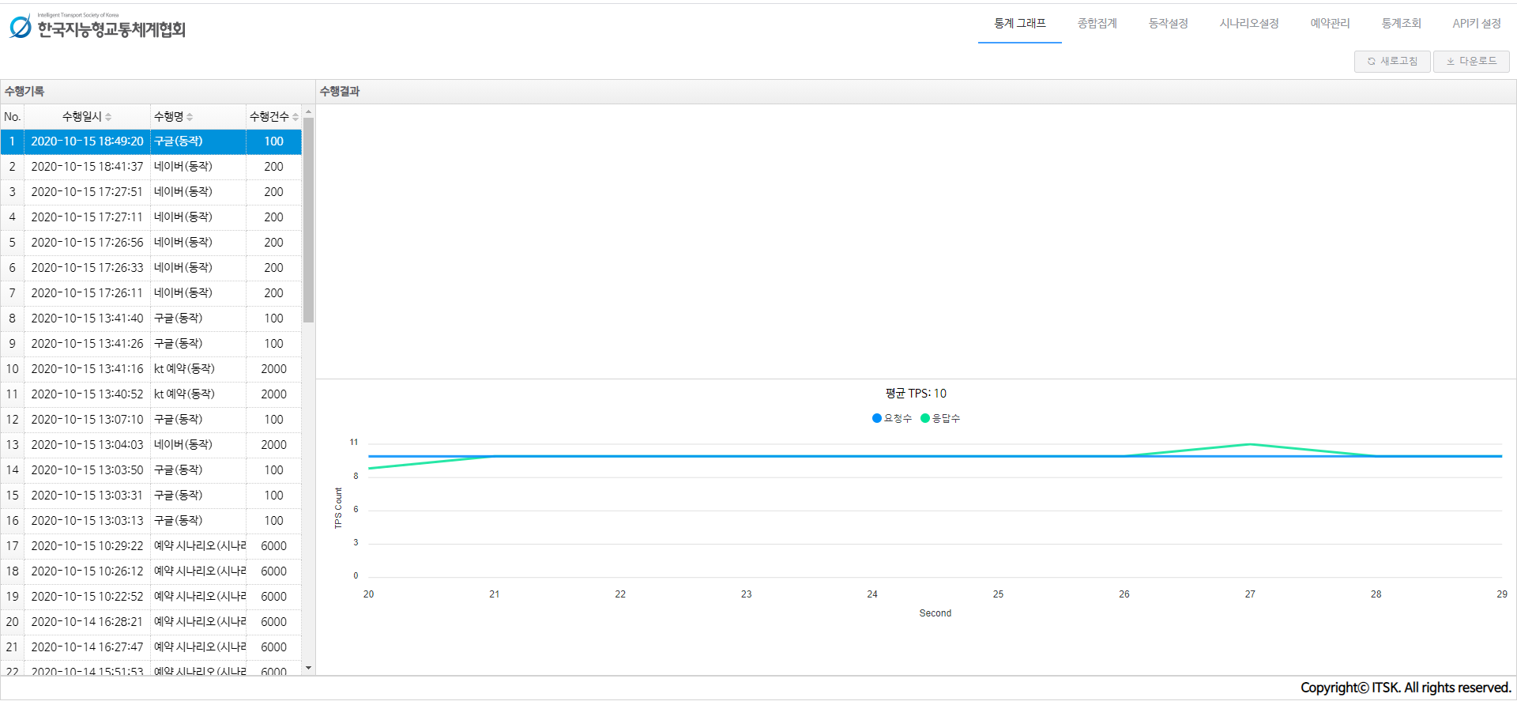
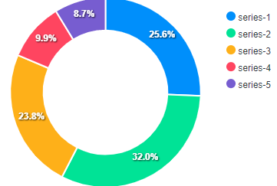
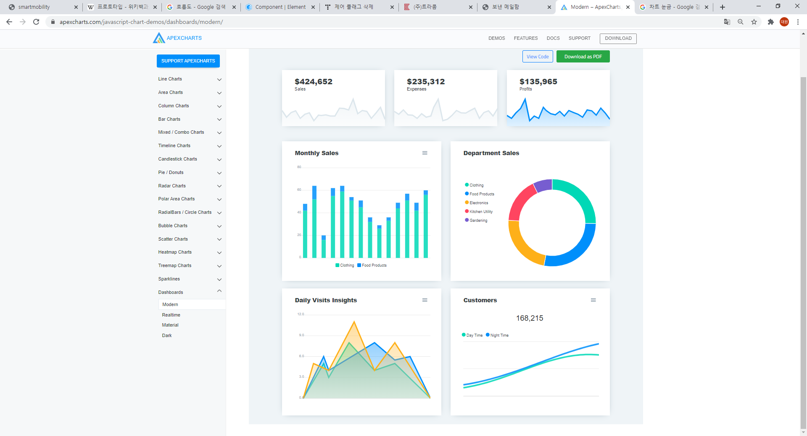
SmartMobility 변경 UI 구상
5. 통계그래프
1. ITSK 측에서 원하는 데이터를 그래프로 표현하는 통계 그래프 페이지입니다.
Notes:
빈칸에 사전에 말씀해주신 내용으로 그래프 삽입 예정

Slide 9
SmartMobility
SmartMobility
Front(Vue)
Back(SpringBoot)
예약 시간(reserveTime) 및 시나리오 데이터 전송
ex)2020.10.15 09:35:00
예약
DB
예약설정
reserveScenario()
Spring Scheduling 활용
Scenario, 예약시간 저장
동작 및 시나리오 실행중?
N
N
동작 및 시나리오 실행 버튼 Block
reserveTime
check
Y
결과 전송
executeScenario()
Block 해제
실행

Slide 10
SmartMobility
SmartMobility
ISSUE)
컴퓨터를 끄면 서버가 종료됨
두 가지 예약의 시간이 중복될 때
예약 시간에 다른 동작,시나리오가 실행중일 때
예약 Table 정의
컴퓨터를 끄면 서버가 종료됨
2. 두 가지 예약의 시간이 중복될 때
검증조건(날짜, 시작시간)에 따른 검증로직 필요
검증로직
1) Database에서 막음
- 예약 시간에 Unique Key 지정
- Lock
2) 서버단에서 막음 – Database에서 막더라도 병행하는 것이 좋음
- Synchronized(동기화)를 사용하여 순서를 정해주고 실행한다. -> 한 가지 예약은 예약된 시간에 실 행이 불가능할 수도 있음
또 다른 방법으로 Front 단에서 Table을 검사하여 예약 시간 5분 전후에 선예약 시나리오가 있다고 알림을 띄워줌
3. 예약 시간에 다른 동작, 시나리오가 실행 중일 때
이 또한 Synchronized(동기화)를 통해 예약 메소드를 선점중인 프로세스를 먼저 실행하고 종료되면 예약 메소드를 실행한다.
4. 예약 Table 정의
- 시나리오이름, 예약시간, 실행현황 3가지 컬럼으로 구성하여 에약 Table을 정의한다.

Slide 11
감사합니다

